Slide 1
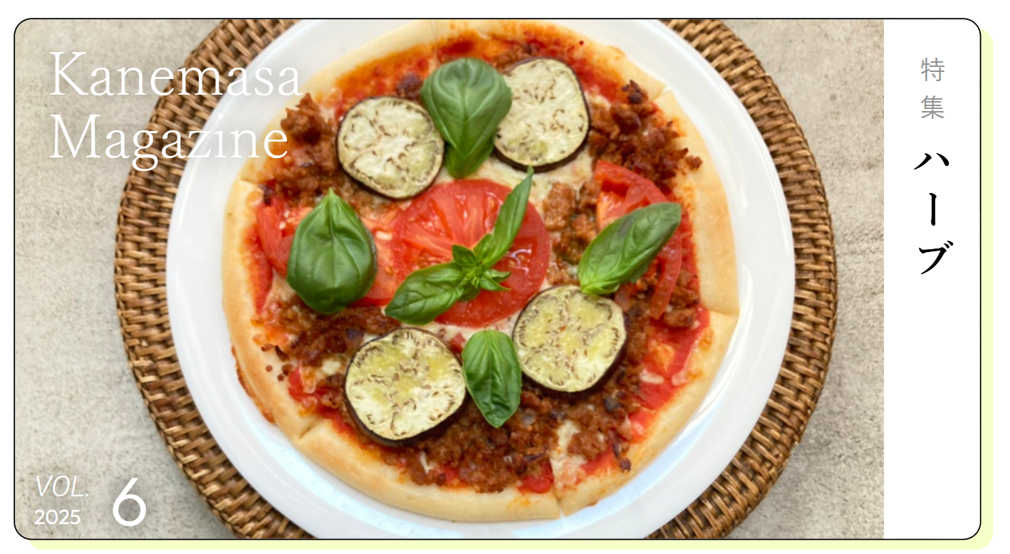
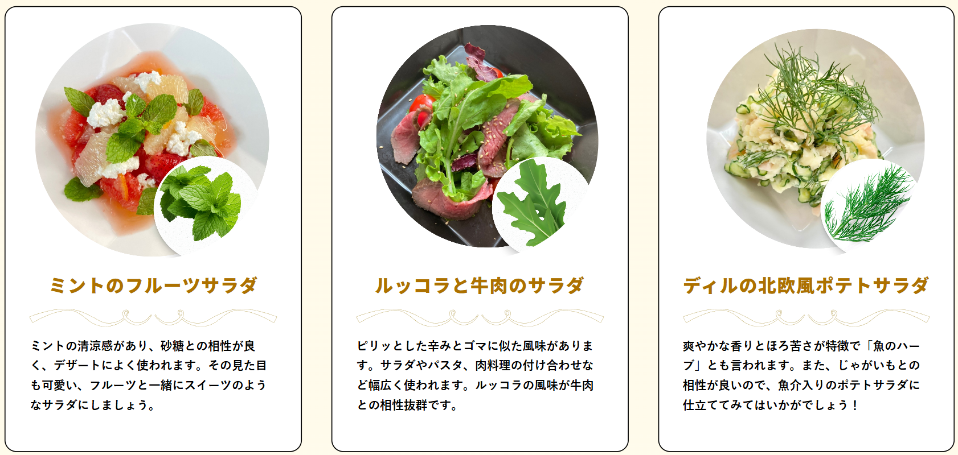
６月に入り、梅雨の湿気や蒸し暑さが増すと、さっぱりとしたものを食べたくなりますよね。料理に爽やかな香りづけをしてくれるとともに、肉や魚の臭みを消し、旨みをしっかり引き出してくれるハーブを上手に活用し、初夏にふさわしい爽やかな料理を楽しみたいですね。
お肉に合うもの、魚料理に欠かせないものなど、
いろいろな種類がありますので上手に使いこなしましょう。
Copyright c - カネマサ流通グループ All Rights Reserved.

Slide 2
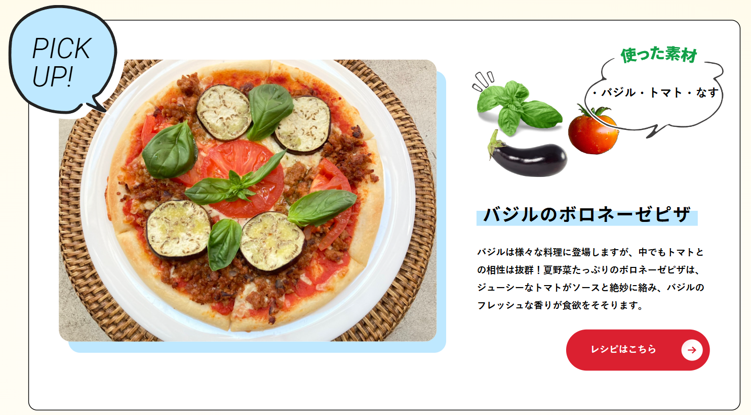

Slide 3
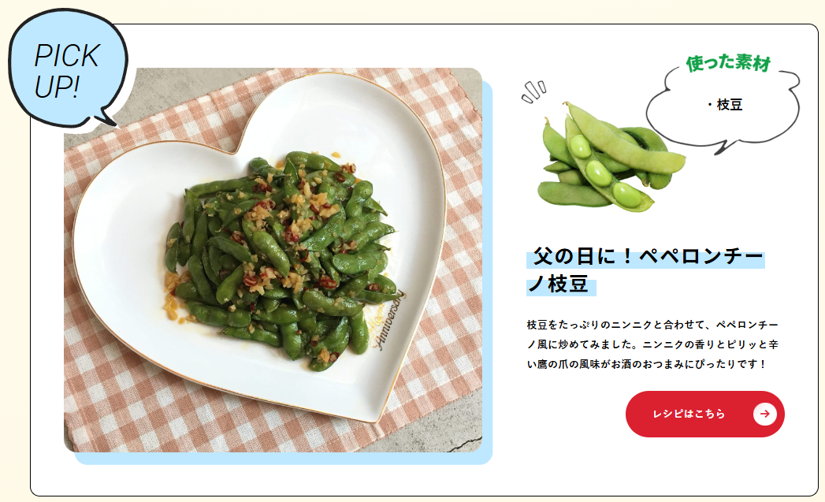
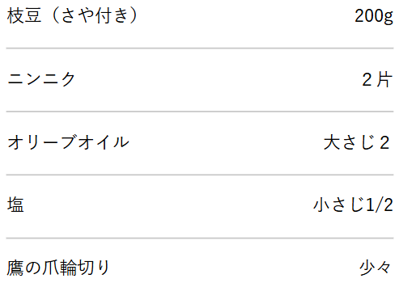
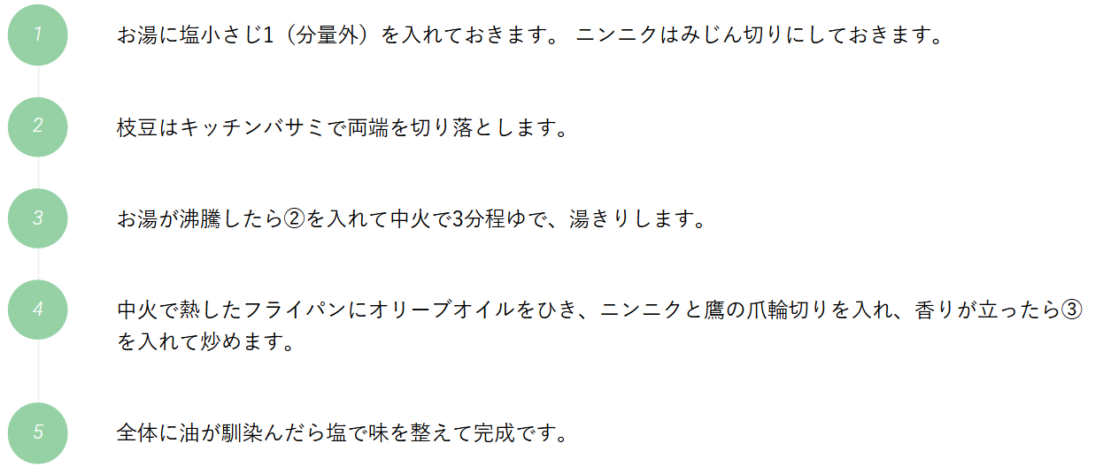

Slide 4
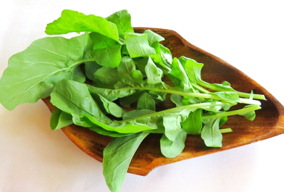
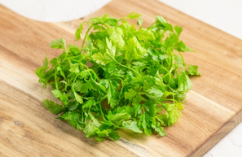
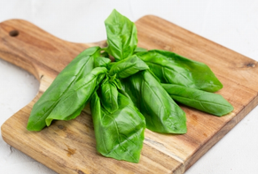
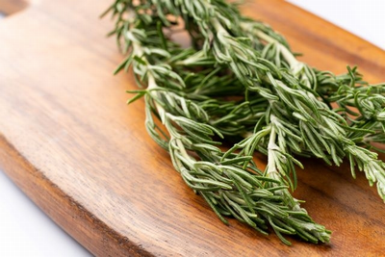
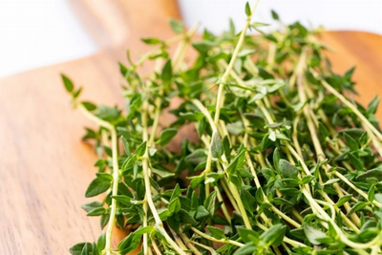
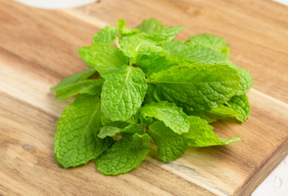
ルッコラ
チャービル (セルフィーユ)
ピリッとした辛みとゴマに似た風味がある。サラダやパスタ、肉料理の付け合わせなど幅広く使われる。
甘くて爽やかな香りを持ち、葉が柔らかい
のが特徴。葉にレースのようなかわいらしい
繊細な切れ込みがある。
バジル
ローズマリー
清涼感のある強い香りが特徴。肉や魚料理、
パスタ、ピザなど幅広く活躍する。
中でもトマトとの相性は抜群。
スッキリとした強い香りが特徴。肉や魚など
クセのある食材の臭み消しや、淡白な素材の
香りづけに使われることが多い。
ディル
イタリアンパセリ
爽やかな香りとほろ苦さが特徴。魚介類との相性が良いことから、「魚のハーブ」
とも言われる。
一般的なパセリに比べて、葉も茎も
やわらかく、苦味も少ないため口当たりが良い。
タイム
スペアミント
食材や調理方法を選ばないため、幅広い
メニューに使用できる。野菜との相性もよく、
少し加えるだけで爽やかな香りが楽しめる。
清涼感は控えめでほのかに甘みが感じられる。
砂糖との相性が良くデザートによく使われる。

